Slide 1

Translate & Polly
Textübersetzung mit Sprachausgabe

Slide 2

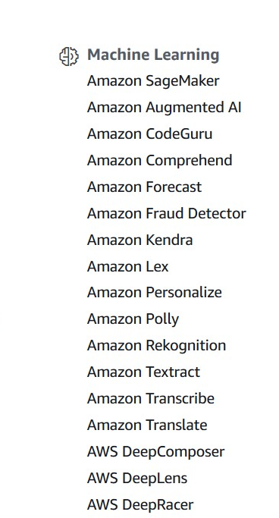
Aufgabenstellung
Eine einfache Webseite erstellen, die den AWS-Translate-Service mit der Sprachausgabe Polly verbindet
Notes:
Ziel war es eine einfache Webseite zu erstellen, die den Translate Service von AWS mit der Sprachausgabe Polly verbindet
Die Services sind im ML-Tab von AWS zu finden

Slide 3
Translate-Service
Unterstützt mehr als 50 verschiedene Sprachen
Trainiert durch neuronale Netze
Funktionsweise
Encoder
Semantische Repräsentation
Decoder
Übersetzung
Mechanismen, um kontext-spezifische Übersetzung zu ermöglichen
https://docs.aws.amazon.com/de_de/translate/latest/dg/what-is.html

Slide 4
Sprachausgabe Polly
Normale Text-To-Speech (TTS) Synthese
Nutzt Verkettung der Phoneme (Laute)
Unterstützt mehr als 20 verschiedene Sprachen
Mit oft verschiedenen „Sprechern“
Hello + World
hə‘ləʊ + ‚wAɜ:ld
Phonemic script
Plaintext
https://docs.aws.amazon.com/de_de/polly/latest/dg/what-is.html

Slide 5
Sprachausgabe Polly
Zusätzliche neuronale TTS-Technologie
Ermöglicht menschlichere Aussprache
Unterstützt werden US- und UK-Englisch, Portugiesisch, Spanisch
https://docs.aws.amazon.com/de_de/polly/latest/dg/what-is.html

Slide 6
Herangehensweise
…

